Slide 1
Κεφάλαιο 3
Αριθμητική για υπολογιστές

Slide 2
Αριθμητική για υπολογιστές
Λειτουργίες (πράξεις) σε ακεραίους
Πρόσθεση και αφαίρεση
Πολλαπλασιασμός και διαίρεση
Χειρισμός υπερχείλισης
Πραγματικοί αριθμοί κινητής υποδιαστολής (floating-point)
Αναπαράσταση και πράξεις

Slide 3
Ακέραια πρόσθεση
Παράδειγμα: 7 + 6
Υπερχείλιση (overflow): το αποτέλεσμα είναι εκτός του εύρους των τιμών που μπορεί να αναπαρασταθεί με το σθγκεκριμένο μήκος λέξης
Πρόσθεση ετερόσημων τελεστέων, όχι υπερχείλιση
Πρόσθεση θετικών τελεστέων
Υπερχείλιση αν το πρόσημο του αποτελέσματος είναι 1
Πρόσθεση αρνητικών τελεστέων
Υπερχείλιση αν το πρόσημο του αποτελέσματος είναι 0

Slide 4
Αφαίρεση Ακεραίων
Πρόσθεση του αντιθέτου του 2^{ου} τελεστέου
Παράδειγμα: 7 – 6 = 7 + (–6)
+7: 0000 0000 … 0000 0111 –6: 1111 1111 … 1111 1010 +1: 0000 0000 … 0000 0001
Υπερχείλιση αν το αποτέλεσμα είναι εκτός του εύρους των τιμών
Αφαίρεση δύο θετικών ή δύο αρνητικών, όχι υπερχείλιση
Αφαίρεση θετικού από αρνητικό τελεστέο
Υπερχείλιση αν το πρόσημο του αποτελέσματος είναι 0
Αφαίρεση αρνητικού από θετικό τελεστέο
Υπερχείλιση αν το πρόσημο του αποτελέσματος είναι 1

Slide 5
Χειρισμός της υπερχείλισης
Μερικές γλώσσες (π.χ., C) αγνοούν την υπερχείλιση
Χρησιμοποιούν τις εντολές του MIPS addu, addui, subu
Άλλες γλώσσες (Ada, Fortran) απαιτούν τη δημιουργία μιας εξαίρεσης
Χρησιμοποιούν τις εντολές του MIPS add, addi, sub
Στην υπερχείλιση, καλείται ο χειριστής εξαιρέσεων
Αποθήκευση του PC στο μετρητή προγράμματος εξαιρέσεων (exception program counter – EPC)
Άλμα στην προκαθορισμένη διεύθυνση του χειριστή
Η εντολή mfc0 (move from coprocessor reg) μπορεί να ανακτήσει την τιμή του EPC, για να γίνει επιστροφή μετά τη διορθωτική ενέργεια

Slide 6
Αριθμητική για πολυμέσα
Η επεξεργασία γραφικών και πολυμέσων επενεργεί σε διανύσματα των 8 και 16 bit
Χρήση ενός αθροιστή των 64 bit, με διαμερισμένη αλυσίδα κρατουμένων
Επενεργεί σε διανύσματα 8×8 bit, 4×16 bit, ή 2×32 bit
SIMD (single-instruction, multiple-data)
Λειτουργίες «κορεσμού» (saturation)
Σε υπερχείλιση, το αποτέλεσμα είναι η μεγαλύτερη τιμή που μπορεί να αναπαρασταθεί
σύγκριση με την αριθμητική υπολοίπου (modulo arithmetic) σε συμπλήρωμα ως προς 2
π.χ., «ψαλιδισμός» (clipping) στην επεξεργασία ήχου, «κορεσμός» στην επεξεργασία βίντεο

Slide 7
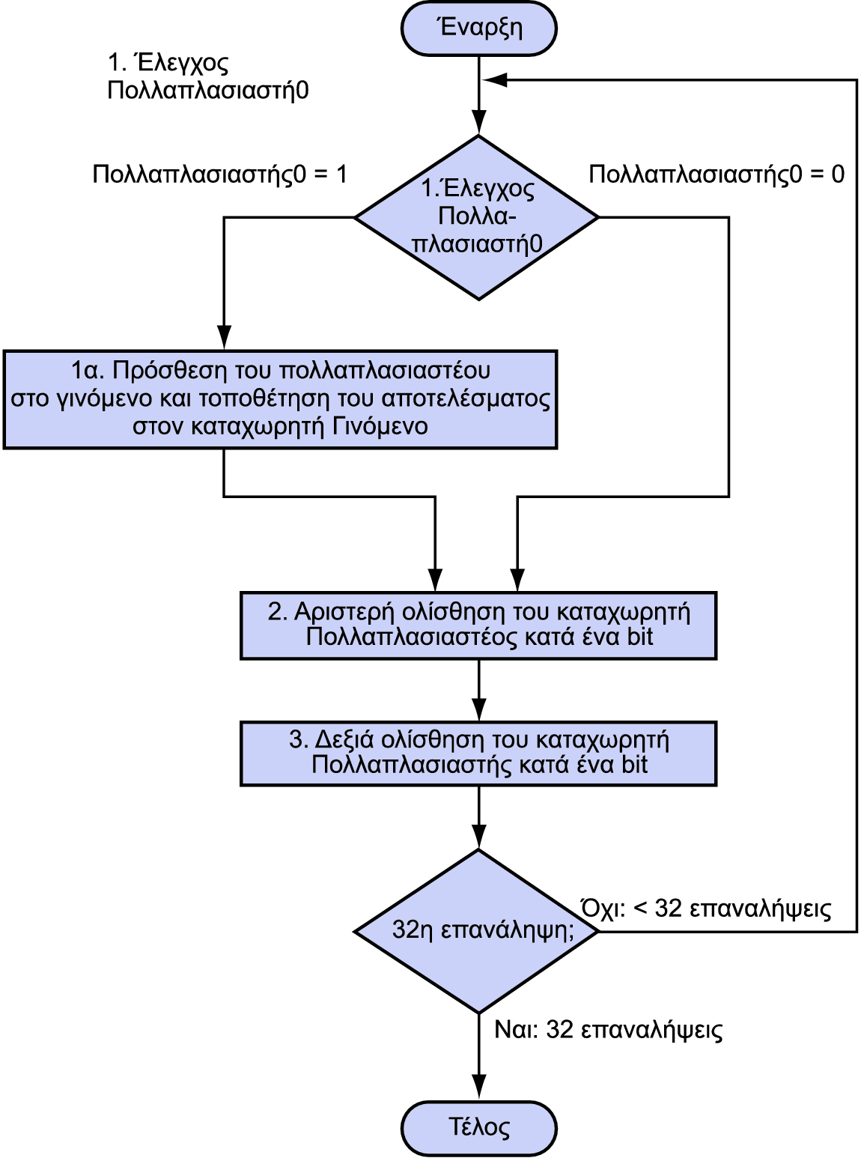
Πολλαπλασιασμός
Ξεκινάμε με τον πολ/σμό μεγάλου μήκους
§3.3 Πολλαπλασιασμός
πολλαπλασιαστέος
πολλαπλασιαστής
1000
× 1001
1000
0000
0000
1000
1001000
γινόμενο
Το μήκος του γινομένου είναι το άθροισμα των μηκών των τελεστέων

Slide 8
Πολλαπλασιασμός

Slide 9
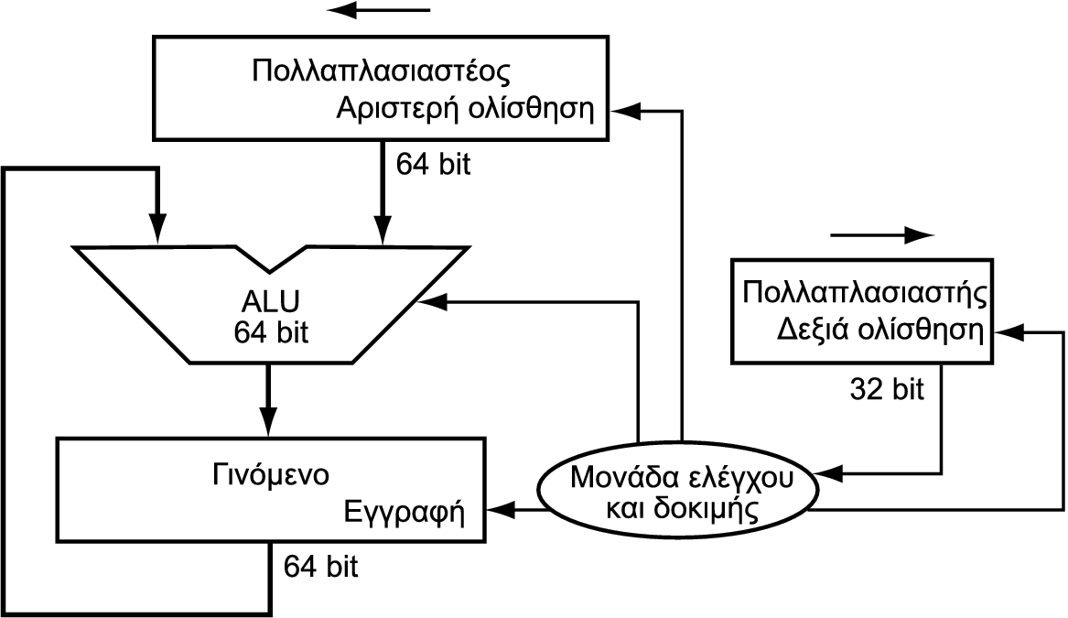
Υλικό πολλαπλασιασμού
§3.3 Πολλαπλασιασμός
πολλαπλασιαστέος
πολλαπλασιαστής
1000
× 1001
1000
0000
0000
1000
1001000
γινόμενο
Το μήκος του γινομένου είναι το άθροισμα των μηκών των τελεστέων

Slide 10
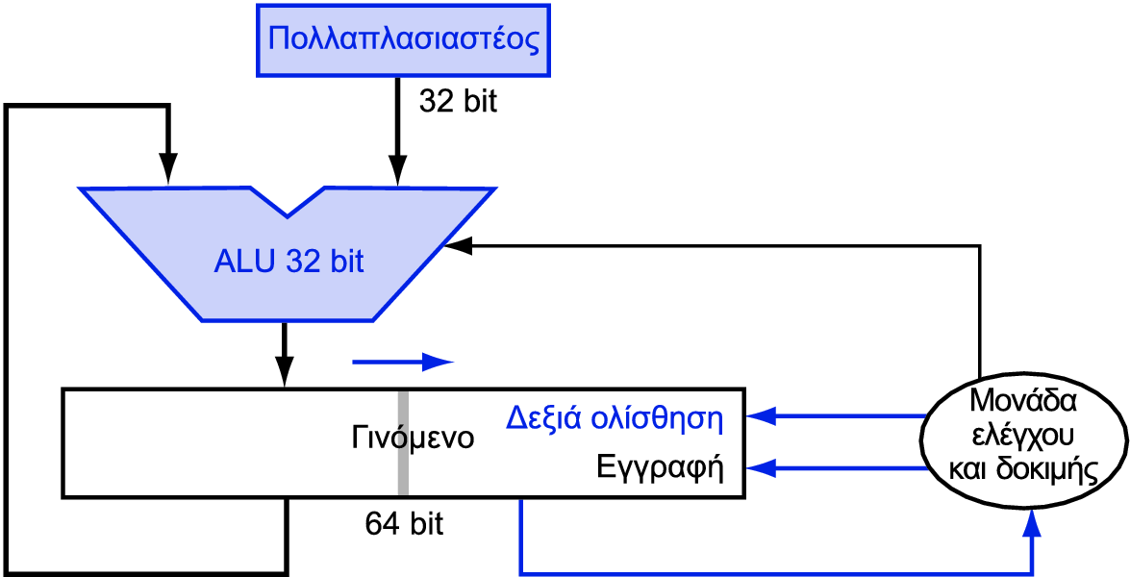
Βελτιστοποιημένος πολλαπλασιαστής
Εκτέλεση βημάτων παράλληλα: πρόσθεση/ολίσθηση
Ένας κύκλος ανά πρόσθεση μερικού γινομένου
Είναι εντάξει, αν η συχνότητα εμφάνισης του πολλαπλασιασμού είναι χαμηλή

Slide 11
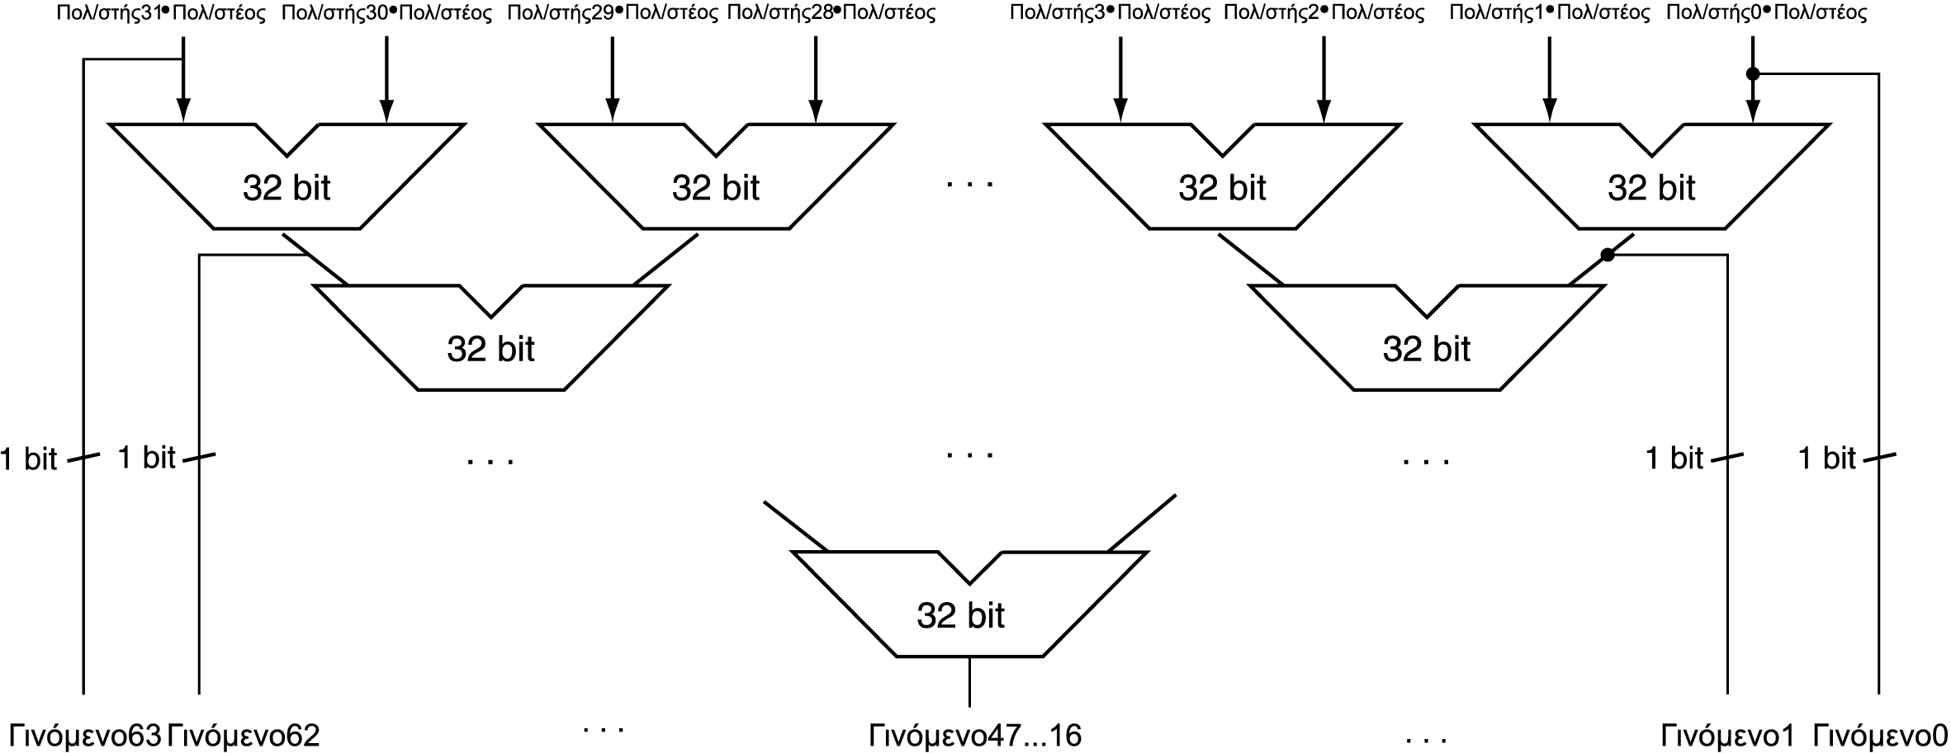
Ταχύτερος πολλαπλασιαστής
Χρησιμοποιεί πολλούς αθροιστές
Συμβιβασμός κόστους/απόδοσης
Μπορεί να υλοποιηθεί με διοχέτευση (pipeline)
Πολλοί πολλαπλασιασμοί εκτελούνται παράλληλα

Slide 12
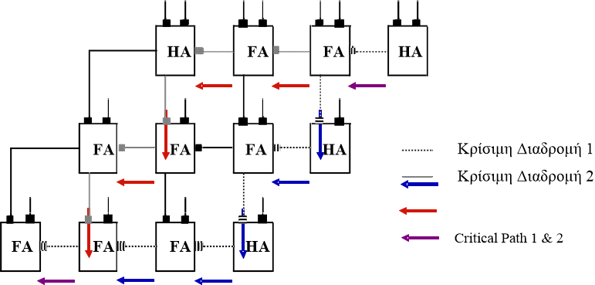
Πολλαπλασιαστής Τύπου Πίνακα

Slide 13
Πολλαπλασιασμός στον MIPS
Δύο καταχωρητές των 32 bit για το γινόμενο
HI: τα περισσότερο σημαντικά 32 bit
LO: τα λιγότερο σημαντικά 32 bit
Εντολές
mult rs, rt / multu rs, rt
γινόμενο των 64 bit στους HI/LO
mfhi rd / mflo rd
Μεταφορά από (move from) του HI/LO στον rd
Μπορούμε να ελέγξουμε τη τιμή του HI για να δούμε αν το γινόμενο ξεπερνά τα 32 bit
mul rd, rs, rt
Τα λιγότερο σημαντικά 32 bit του γινομένου –> rd

Slide 14
Διαίρεση
§3.4 Διαίρεση
Έλεγχος για μηδενικό διαιρέτη
Διαίρεση μεγάλου μήκους
Αν διαιρέτης ≤ από τα bit του διαιρετέου
1 bit στο πηλίκο, αφαίρεση
Αλλιώς
0 bit στο πηλίκο, κατέβασμα του επόμενου bit του διαιρετέου
Διαίρεση με επαναφορά (restoring division)
Κάνε την αφαίρεση και αν το υπόλοιπο γίνει < 0, πρόσθεσε πίσω το διαιρέτη
Προσημασμένη διαίρεση
Κάνε τη διαίρεση με τις απόλυτες τιμές
Ρύθμισε το πρόσημο του πηλίκου και του υπολοίπου όπως απαιτείται
πηλίκο
διαιρετέος
1001
1000 1001010
-1000
10
101
1010
-1000
10
διαιρέτης
υπόλοιπο
τελεστέοι των n bit δίνουν πηλίκο και υπόλοιπο των n bit

Slide 15
Διαίρεση – Αλγόριθμος

Slide 16
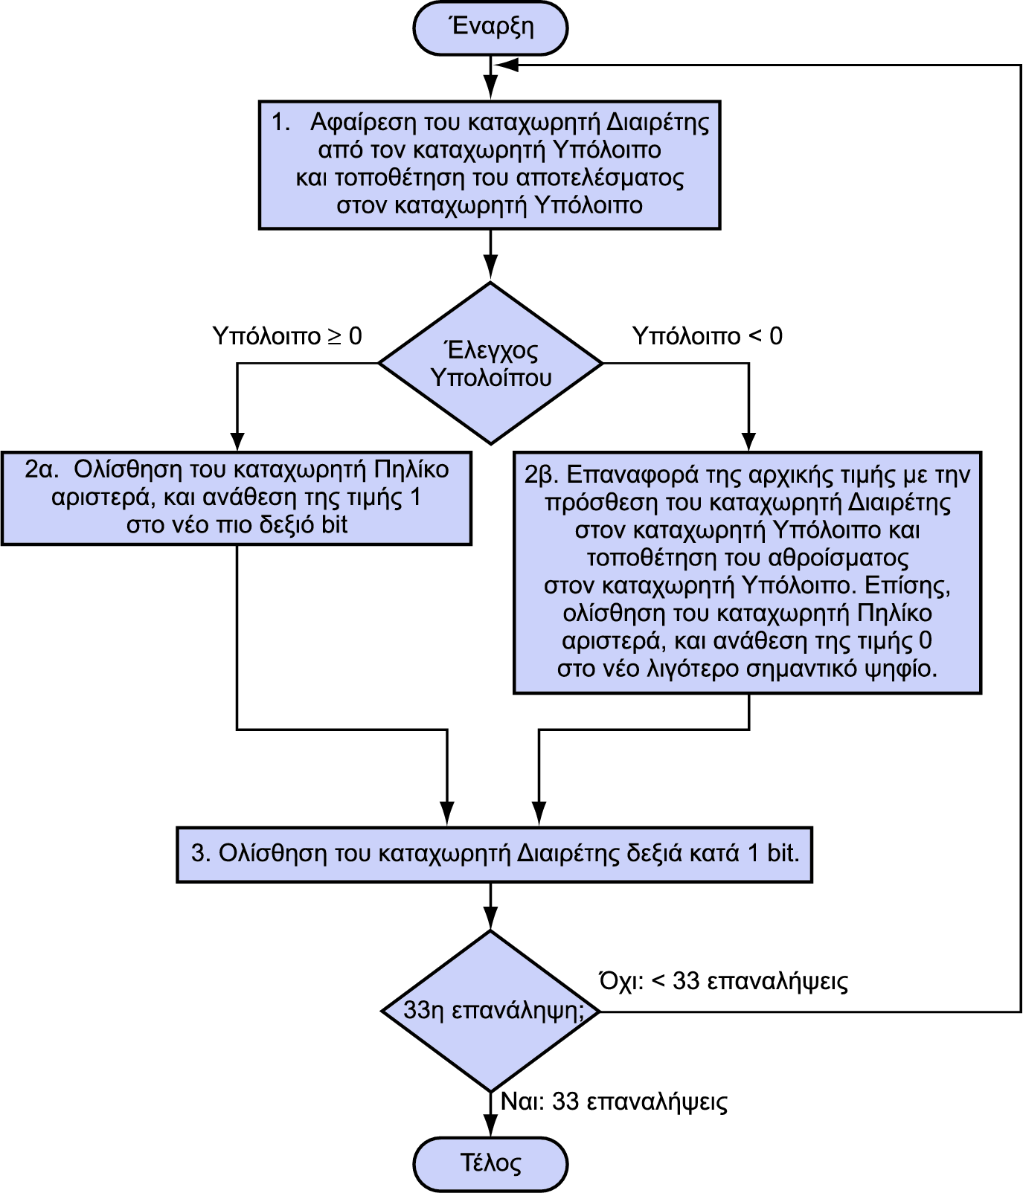
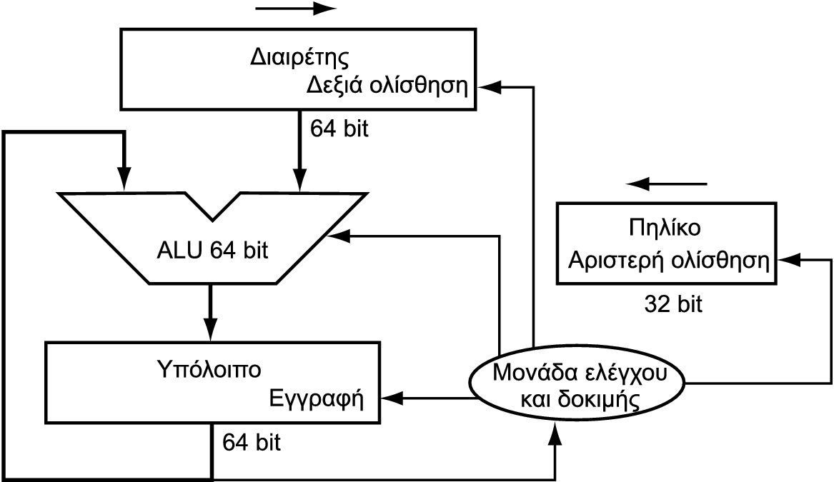
Υλικό διαίρεσης
Αρχικά ο διαιρέτης στο αριστερό μισό
Αρχικά περιέχει το διαιρετέο

Slide 17
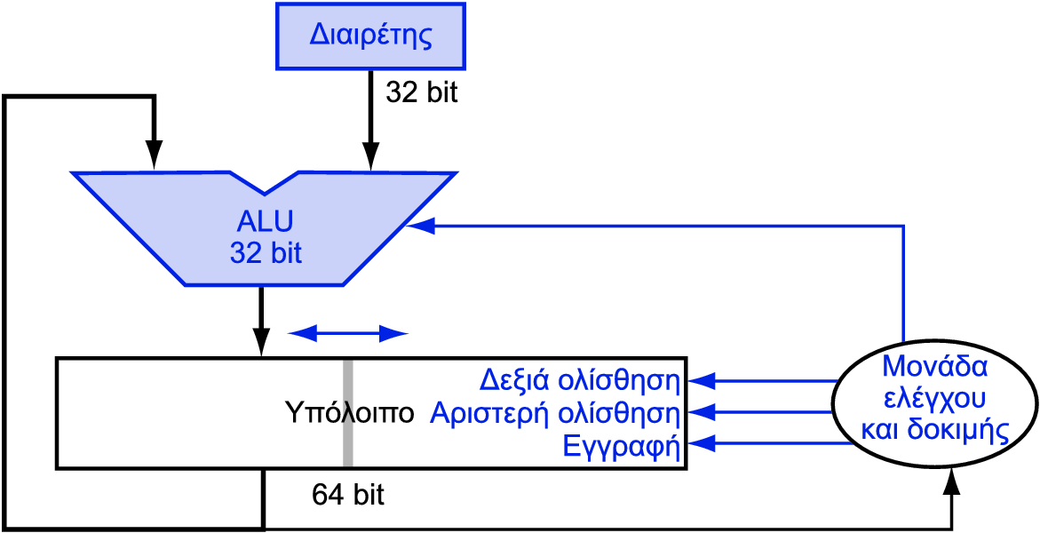
Βελτιστοποιημένος διαιρέτης
Ένας κύκλος για κάθε αφαίρεση μερικού υπολοίπου
Μοιάζει πολύ με πολλαπλασιαστή!
Το ίδιο υλικό μπορεί να χρησιμοποιηθεί και για τις δύο πράξεις

Slide 18
Ταχύτερη διαίρεση
Δεν μπορεί να χρησιμοποιηθεί παράλληλο υλικό όπως στον πολλαπλασιαστή
Η αφαίρεση εκτελείται υπό συνθήκη, ανάλογα με το πρόσημο του υπολοίπου
Ταχύτεροι διαιρέτες (π.χ. διαίρεση SRT) δημιουργούν πολλά bit του πηλίκου σε κάθε βήμα
Και πάλι απαιτούνται πολλά βήματα

Slide 19
Διαίρεση στο MIPS
Χρήση των καταχωρητών HI/LO για το αποτέλεσμα
HI: υπόλοιπο 32 bit
LO: πηλίκο 32 bit
Εντολές
div rs, rt / divu rs, rt
Όχι έλεγχος για υπερχείλιση ή διαίρεση με το 0
Το λογισμικό πρέπει να εκτελεί τους ελέγχους αν αυτό απαιτείται
Χρήση των mfhi, mflo για προσπέλαση του αποτελέσματος

Slide 20
Κινητή υποδιαστολή
Αναπαράσταση για μη ακεραίους αριθμούς
Περιλαμβάνει και πολύ μικρούς και πολύ μεγάλους αριθμούς
Όπως η επιστημονική σημειογραφία (scientific notation)
–2.34 × 10⁵⁶
+0.002 × 10^{–4}
+987.02 × 10⁹
Σε δυαδικό
±1.xxxxxxx₂ × 2^{yyyy}
Οι τύποι float και double της C
κανονικοποιημένος
μη κανονικοποιημένος

Slide 21
Πρότυπο κινητής υποδιαστολής
Ορίζεται από το IEEE Standard 754
Αναπτύχθηκε ως ενιαία λύση στην απόκλιση των αναπαραστάσεων
Ζητήματα συμβατότητας για τον κώδικα επιστημονικών εφαρμογών
Είναι οικουμενικά αποδεκτό
Δύο αναπαραστάσεις κινητής υποδιαστολής (floating point)
Απλή ακρίβεια – single precision (32 bit)
Διπλή ακρίβεια – double precision (64 bit)

Slide 22
Μορφή κινητής υποδιαστολής IEEE
single: 8 bit double: 11 bit
single: 23 bit double: 52 bit
S
Εκθέτης
Κλάσμα
x
=
(
−
1)
S
(1
+
Κλάσμα)
2
(Εκθέτης
−
Πόλωση)
Εκθέτης (exponent) – Κλάσμα (fraction)
S: bit προσήμου (0 ⇒ μη αρνητικός, 1 ⇒ αρνητικός)
Κανονικοποίηση του σημαντικού (significand): 1.0 ≤ |significand| < 2.0
Το σημαντικό (significand) είναι το κλάσμα (fraction) μαζί με το κρυμμένο “1”
Έχει πάντα ένα αρχικό bit 1 πριν την υποδιαστολή. Δε χρειάζεται ρητή αναπαράστασή του («κρυμμένο» bit) δηλαδή, υπονοείται
Εκθέτης: αναπαράσταση «με υπέρβαση» (excess): πραγματικός εκθέτης + πόλωση (bias) Εγγυάται ότι ο εκθέτης είναι απρόσημος
Απλή ακρίβεια: Πόλωση = 127
Διπλή ακρίβεια: Πόλωση = 1023

Slide 23
Εύρος απλής ακρίβειας
Οι εκθέτες 00000000 και 11111111 είναι δεσμευμενοι
Μικρότερη τιμή αριθμού
Εκθέτης: 00000001 ⇒ πραγματικός εκθέτης = 1 – 127 = –126
Κλάσμα: 000…00 ⇒ σημαντικό = 1.0
± 1.0 × 2^{–126} ≈ ±1.2 × 10^{–38}
Μεγαλύτερη τιμή αριθμού
Εκθέτης: 11111110 ⇒ πραγματικός εκθέτης = 254 – 127 = +127
Κλάσμα: 111…11 ⇒ σημαντικό ≈ 2.0
± 2.0 × 2⁺¹²⁷ ≈ ±3.4 × 10⁺³⁸

Slide 24
Εύρος διπλής ακρίβειας
Οι εκθέτες 0000…00 και 1111…11 δεσμεύονται
Μικρότερη τιμή
Εκθέτης: 00000000001 ⇒ πραγματικός = 1 – 1023 = –1022
Κλάσμα: 000…00 ⇒ σημαντικό = 1.0
±1.0 × 2^{–1022} ≈ ±2.2 × 10^{–308}
Μεγαλύτερη τιμή
Εκθέτης: 11111111110 ⇒ πραγματικός εκθέτης = 2046 – 1023 = +1023
Κλάσμα: 111…11 ⇒ σημαντικό ≈ 2.0
±2.0 × 2⁺¹⁰²³ ≈ ±1.8 × 10⁺³⁰⁸

Slide 25
Ακρίβεια κινητής υποδιαστολής
Σχετική ακρίβεια
Όλα τα bit του κλάσματος είναι σημαντικά
Απλή: περίπου 2^{–23}
Ισοδύναμο με 23 × log₁₀2 ≈ 23 × 0.3 ≈ 6 δεκαδικά ψηφία ακρίβειας
Διπλή: περίπου 2^{–52}
Ισοδύναμο με 52 × log₁₀2 ≈ 52 × 0.3 ≈ 16 δεκαδικά ψηφία ακρίβειας

Slide 26
Παράδειγμα κινητής υποδιαστολής
Αναπαράσταση του –0.75
–0.75 = (–1)¹ × (1.1₂ × 2^{–1})
S = 1
Κλάσμα = 1000…00₂
Εκθέτης = –1 + Πόλωση
Απλή Ακριβ. : –1 + 127 = 126 = 01111110₂
Διπλή Ακριβ. : –1 + 1023 = 1022 = 01111111110₂
Αναπαρ. Απλής Ακρίβειας: 1011111101000…00
Αναπαρ. Διπλής Ακρίβειας : 1011111111101000…00

Slide 27
Παράδειγμα κινητής υποδιαστολής
Ποιος αριθμός αναπαρίσταται από τον απλής ακρίβειας κινητής υποδιαστολής αριθμό;
11000000101000…00
S = 1
Κλάσμα = 01000…00₂
Εκθέτης = 10000001₂ = 129
x = (–1)¹ × (1.01₂) × 2^{(129 – 127)}
= (–1) × 1.25 × 2²
= –5.0

Slide 28
Μη κανονικοποιημένοι (denormals)
Εκθέτης = 000...0 ⇒ το «κρυμμένο» bit είναι 0
x
=
(
−
1)
S
×
(0
+
Κλάσμα)
×
2
−
Πόλωση
Μικρότεροι από τους κανονικοποιημένους
επιτρέπουν βαθμιαία ανεπάρκεια (gradual underflow), με μειούμενη ακρίβεια
Denormal με κλάσμα = 000...0
x
=
(
−
1)
S
×
(0
+
0)
×
2
−
Πόλωση
=
±
0
.
0
Δύο αναπαραστάσεις του 0.0!

Slide 29
Άπειρα και όχι αριθμοί (NaN)
Εκθέτης = 111...1, Κλάσμα = 000...0
±Άπειρο
Μπορεί να χρησιμοποιηθεί σε επόμενους υπολογισμούς, για αποφυγή της ανάγκης του ελέγχου υπερχείλισης
Εκθέτης = 111...1, Κλάσμα ≠ 000...0
Όχι αριθμός (Not-a-Number – NaN)
Δείχνει ένα άκυρο ή απροσδιόριστο αποτέλεσμα
π.χ., 0.0 / 0.0
Μπορεί να χρησιμοποιηθεί σε επόμενους υπολογισμούς

Slide 30
Άπειρα και όχι αριθμοί (NaN)

Slide 31
Πρόσθεση κινητής υποδιαστολής
Ένα δεκαδικό παράδειγμα με 4 ψηφία
(9.999 × 10¹) + (1.610 × 10^{–1} )
1. Ευθυγράμμιση υποδιαστολών
Ολίσθηση αριθμού με το μικρότερο εκθέτη
(9.999 × 10¹) + (0.016 × 10¹)
2. Πρόσθεση σημαντικών
(9.999 × 10¹) + (0.016 × 10¹) = 10.015 × 10¹
3. Κανονικοποίηση & έλεγχος υπερχείλισης/ ανεπάρκειας
1.0015 × 10²
4. Στρογγυλοποίηση & επανα-κανονικοποιήση αν είναι απαραίτητο
1.002 × 10²

Slide 32
Πρόσθεση κινητής υποδιαστολής
Τώρα ένα δυαδικό παράδειγμα με 4 ψηφία
(1.000₂ × 2^{–1}) + (–1.110₂ × 2^{–2}) δηλαδή (0.5) + (–0.4375)
1. Ευθυγράμμιση υποδιαστολών
Ολίσθηση αριθμού με το μικρότερο εκθέτη
(1.000₂ × 2^{–1}) + (–0.111₂ × 2^{–1})
2. Πρόσθεση σημαντικών
(1.000₂ × 2^{–1}) + (–0.111₂ × 2^{–1}) = 0.001₂ × 2^{–1}
3. Κανονικοποίηση & έλεγχος υπερχείλισης/ανεπάρκειας
1.000₂ × 2^{–4}, χωρίς υπερχείλιση/ανεπάρκεια (το -4 εντός του [-126, +127]
4. Στρογγυλοποίηση και επανακανονικοποιήση αν είναι απαραίτητο
1.000₂ × 2^{–4} (καμία αλλαγή) = 0.0625

Slide 33
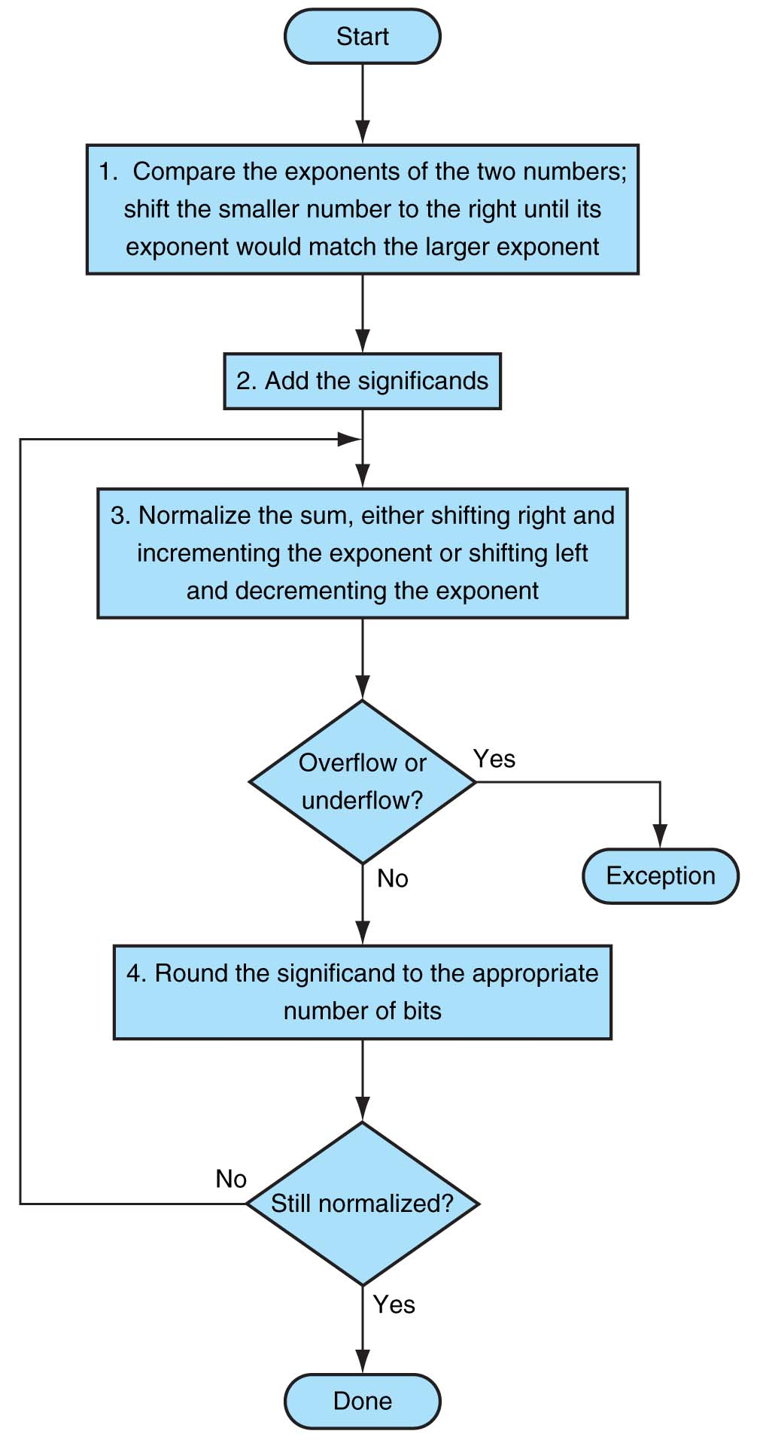
Αλγόριθμος πρόσθεσης

Slide 34
Υλικό αθροιστή κιν. υποδ.
Πολύ πιο πολύπλοκο από του ακέραιου αθροιστή
Για να γίνει σε έναν κύκλο πρέπει να έχει πολύ μεγάλη διάρκεια
Πολύ μεγαλύτερη από τις ακέραιες λειτουργίες
Το πιο αργό ρολόι θα επιβάρυνε όλες τις εντολές
Ο αθροιστής κινητής υποδιαστολής συνήθως παίρνει πολλούς κύκλους
Μπορεί να υπολοποιηθεί με διοχέτευση

Slide 35
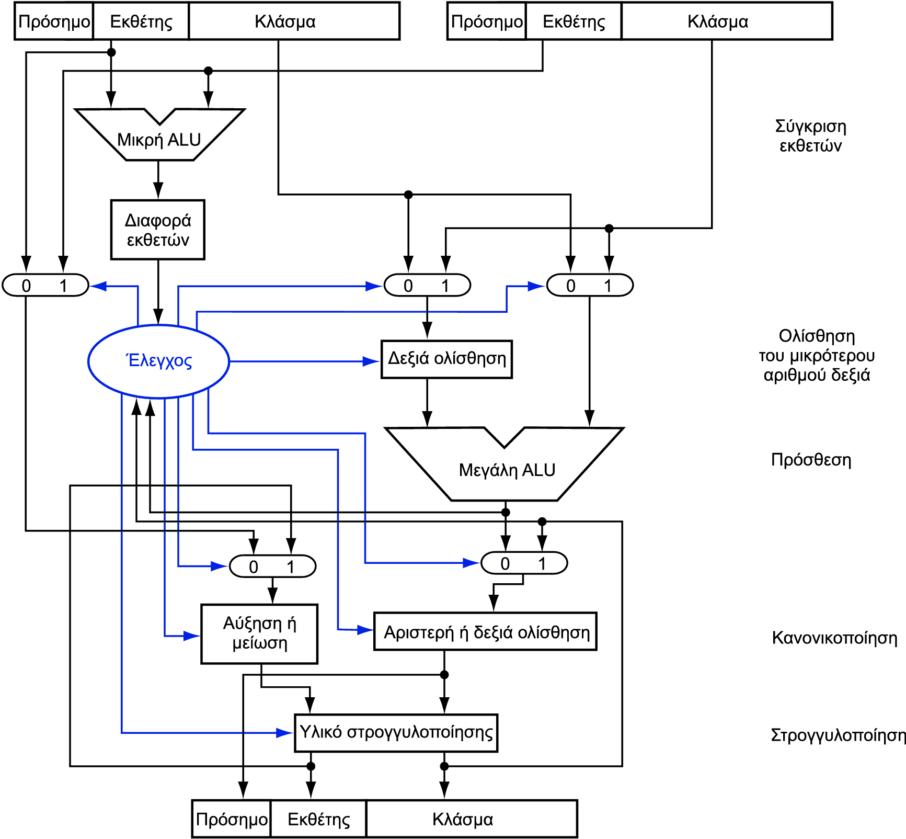
Υλικό αθροιστή κιν.υποδ.
Βήμα 1
Βήμα 2
Βήμα 3
Βήμα 4

Slide 36
Πολλαπλασιασμός κιν.υποδ.
Ένα δεκαδικό παράδειγμα με 4 ψηφία
(1.110 × 10¹⁰) × ( 9.200 × 10^{–5})
1. Πρόσθεση εκθετών
Για πολωμένους εκθέτες, αφαίρεση της πόλωσης από το άθροισμα
Νέος εκθέτης = 10 + (–5) = 5
2. Πολλαπλασιασμός σημαντικών
(1.110 × 9.200 ) = 10.212 ⇒ 10.212 × 10⁵
3. Κανονικοποίηση αποτελέσματος & έλεγχος υπερχείλισης/ανεπάρκειας
1.0212 × 10⁶
4. Στρογγυλοποίηση και επανακανονικοποίηση αν είναι απαραίτητο
1.021 × 10⁶
5. Καθορισμός του προσήμου του αποτελέσματος από τα πρόσημα των τελεστέων
+1.021 × 10⁶

Slide 37
Πολλαπλασιασμός κιν.υποδ.
Τώρα ένα δυαδικό παράδειγμα με 4 ψηφία
(1.000₂ × 2^{–1}) × (–1.110₂ × 2^{–2} ) δηλαδή, 0.5 ×(–0.4375)
1. Πρόσθεση εκθετών
Χωρίς πόλωση: –1 + (–2) = –3
Με πόλωση: (–1 + 127) + (–2 + 127) = –3 + 254 – 127 = –3 + 127
2. Πολλαπλασιασμός σημαντικών
1.000₂ × 1.110₂ = 1.1102 ⇒ 1.110₂ × 2^{–3}
3. Κανονικοποίηση αποτελέσματος και έλεγχος υπερχείλισης/ανεπάρκειας
1.110₂ × 2^{–3} (καμία αλλαγή) χωρίς υπερχείλιση/ανεπάρκεια
4. Στρογγυλοποίηση και επανακανονικοποίηση αν είναι απαραίτητο
1.110₂ × 2^{–3} (καμία αλλαγή)
5. Καθορισμός προσήμου: +ve × –ve ⇒ –ve
–1.110₂ × 2^{–3} = –0.21875

Slide 38
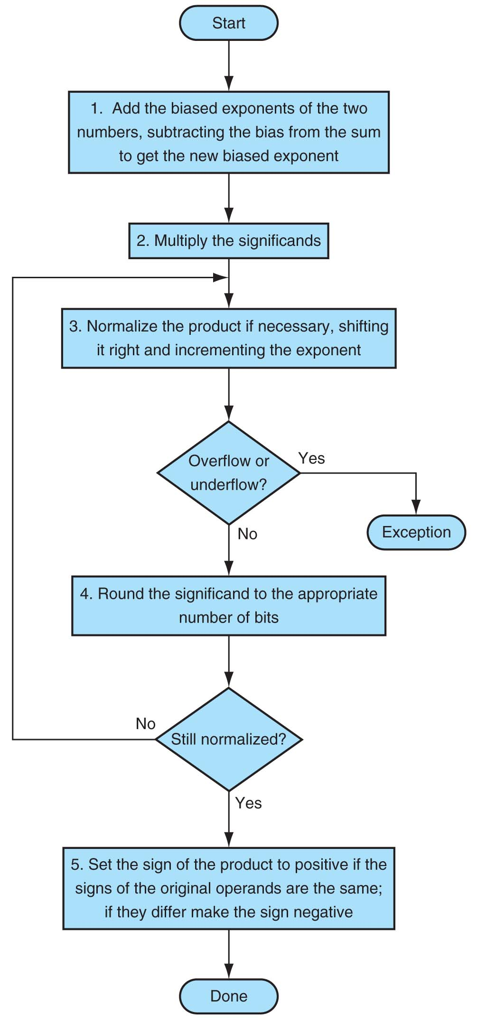
Αλγόριθμος πολλαπλασιασμού

Slide 39
Υλικό αριθμητικής κιν. υποδ.
Ο πολλαπλασιαστής ΚΥ έχει παρόμοια πολυπλοκότητα με τον αθροιστή ΚΥ
Αλλά χρησιμοποιεί πολλαπλασιαστή για τα σημαντικά αντί για αθροιστή
Το υλικό αριθμητικής κιν. υποδ. συνήθως εκτελεί
Πρόσθεση, αφαίρεση, πολλαπλασιασμό, διαίρεση, αντίστροφο, τετραγωνική ρίζα
Μετατροπή ΚΥ ↔ ακέραιο
Οι λειτουργίες συνήθως διαρκούν πολλούς κύκλους
Μπορούν να υλοποιηθούν με διοχέτευση

Slide 40
Εντολές ΚΥ στο MIPS
Το υλικό ΚΥ είναι ο συνεπεξεργαστής (coprocessor) 1
Επιπρόσθετος επεξεργαστής που επεκτείνει την αρχιτεκτονική συνόλου εντολών
Ξεχωριστοί καταχωρητές ΚΥ
32 απλής ακρίβειας: $f0, $f1, … $f31
Ζευγάρια για διπλή ακρίβεια: $f0/$f1, $f2/$f3, …
Η έκδοση 2 του συνόλου εντολών MIPS υποστηρίζει 32 × 64 bit καταχωρητές ΚΥ
Εντολές ΚΥ επενεργούν μόνο σε καταχωρητές ΚΥ
Γενικά τα προγράμματα δεν εκτελούν ακέραιες πράξεις σε δεδομένα ΚΥ, ή αντίστροφα
Περισσότεροι καταχωρητές με ελάχιστη επίδραση στο μέγεθος του κώδικα
Εντολές φόρτωσης και αποθήκευσης ΚΥ
lwc1, ldc1, swc1, sdc1
π.χ., ldc1 $f8, 32($sp)

Slide 41
Εντολές ΚΥ στον MIPS
Αριθμητική απλής ακρίβειας
add.s, sub.s, mul.s, div.s
π.χ., add.s $f0, $f1, $f6
Αριθμητική διπλής ακρίβειας
add.d, sub.d, mul.d, div.d
π.χ., mul.d $f4, $f4, $f6
Σύγκριση απλής και διπλής ακρίβειας
c.xx.s, c.xx.d (xx είναι eq, lt, le, …)
Δίνει τη τιμή 1 ή 0 σε bit κωδικών συνθήκης ΚΥ (FP condition-code bit)
π.χ. c.lt.s $f3, $f4
Διακλάδωση σε αληθή ή ψευδή κωδικό συνθήκης ΚΥ
bc1t, bc1f
π.χ., bc1t TargetLabel

Slide 42
Παραδειγμα ΚΥ: βαθμοί °F σε °C
Κώδικας C:
float f2c (float fahr) { return ((5.0/9.0)*(fahr - 32.0)); }
fahr στον $f12, αποτέλεσμα στον $f0, οι σταθερές στο χώρο της καθολικής μνήμης
Μεταγλωττισμένος κώδικας MIPS:
f2c: lwc1 $f16, const5($gp) lwc2 $f18, const9($gp) div.s $f16, $f16, $f18 lwc1 $f18, const32($gp) sub.s $f18, $f12, $f18 mul.s $f0, $f16, $f18 jr $ra

Slide 43
Παράδειγμα ΚΥ: Πολλαπλασιασμός πινάκων
X = X + Y × Z
Όλοι πίνακες 32 × 32, με στοιχεία 64 bit διπλής ακρίβειας
Κώδικας C:
void mm (double x[][], double y[][], double z[][]) { int i, j, k; for (i = 0; i! = 32; i = i + 1) for (j = 0; j! = 32; j = j + 1) for (k = 0; k! = 32; k = k + 1) x[i][j] = x[i][j] + y[i][k] * z[k][j]; }
Διευθύνσεις των x, y, z στους $a0, $a1, $a2, και των i, j, k στους $s0, $s1, $s2

Slide 44
Παράδειγμα ΚΥ: Πολλαπλασιασμός πινάκων
Κώδικας MIPS:
li $t1, 32 # $t1 = 32 (row size/loop end) li $s0, 0 # i = 0; initialize 1st for loop L1: li $s1, 0 # j = 0; restart 2nd for loop L2: li $s2, 0 # k = 0; restart 3rd for loop sll $t2, $s0, 5 # $t2 = i * 32 (size of row of x) addu $t2, $t2, $s1 # $t2 = i * size(row) + j sll $t2, $t2, 3 # $t2 = byte offset of [i][j] addu $t2, $a0, $t2 # $t2 = byte address of x[i][j] l.d $f4, 0($t2) # $f4 = 8 bytes of x[i][j] L3: sll $t0, $s2, 5 # $t0 = k * 32 (size of row of z) addu $t0, $t0, $s1 # $t0 = k * size(row) + j sll $t0, $t0, 3 # $t0 = byte offset of [k][j] addu $t0, $a2, $t0 # $t0 = byte address of z[k][j] l.d $f16, 0($t0) # $f16 = 8 bytes of z[k][j] …

Slide 45
Παράδειγμα ΚΥ: Πολλαπλασιασμός πινάκων
… sll $t0, $s0, 5 # $t0 = i*32 (size of row of y) addu $t0, $t0, $s2 # $t0 = i*size(row) + k sll $t0, $t0, 3 # $t0 = byte offset of [i][k] addu $t0, $a1, $t0 # $t0 = byte address of y[i][k] l.d $f18, 0($t0) # $f18 = 8 bytes of y[i][k] mul.d $f16, $f18, $f16 # $f16 = y[i][k] * z[k][j] add.d $f4, $f4, $f16 # f4=x[i][j] + y[i][k]*z[k][j] addiu $s2, $s2, 1 # $k k + 1 bne $s2, $t1, L3 # if (k != 32) go to L3 s.d $f4, 0($t2) # x[i][j] = $f4 addiu $s1, $s1, 1 # $j = j + 1 bne $s1, $t1, L2 # if (j != 32) go to L2 addiu $s0, $s0, 1 # $i = i + 1 bne $s0, $t1, L1 # if (i != 32) go to L1

Slide 46
Ακριβής αριθμητική
Το IEEE Std 754 καθορίζει πρόσθετο έλεγχο της στρογγυλοποίησης
Επιπλέον bit ακρίβειας (guard, round, sticky)
Επιλογή τρόπων στρογγυλοποίησης (rounding modes)
Επιτρέπει στον προγραμματιστή να ρυθμίσει με λεπτομέρεια την αριθμητική συμπεριφορά ενός υπολογισμού
Δεν υλοποιούν όλες τις επιλογές όλες οι μονάδες ΚΥ
Οι περισσότερες γλώσσες προγραμματισμού και βιβλιοθήκες ΚΥ χρησιμοποιούν απλώς τις προκαθορισμένες λειτουργίες
Συμβιβασμός μεταξύ πολυπλοκότητας του υλικού, απόδοσης, και απαιτήσεων της αγοράς

Slide 47
Διερμηνεία των δεδομένων
ΓΕΝΙΚΗ εικόνα
Τα bit δεν έχουν έμφυτη σημασία
Η διερμηνεία εξαρτάται από τις εντολές που εφαρμόζονται
Αναπαράσταση των αριθμών στους υπολογιστές
Πεπερασμένο εύρος και ακρίβεια
Πρέπει να λαμβάνονται υπόψη στα προγράμματα

Slide 48
Προσεταιριστικότητα
Τα παράλληλα προγράμματα μπορεί να «πλέκουν» τις λειτουργίες με μη αναμενόμενη σειρά
υποθέσεις προσεταιριστικότητας μπορεί να αποτύχουν
§3.6 Παραλληλία και αριθμητική υπολ/στών: προσεταιριστικότητα
Πρέπει να επιβεβαιώνεται η λειτουργία των παράλληλων προγραμμάτων σε διαφορετικούς βαθμούς παραλληλίας

Slide 49
Αρχιτεκτονική ΚΥ του x86
Αρχικά βασίζονταν στο συνεπεξεργαστή ΚΥ 8087
8 × 80 bit καταχωρητές επεκτεταμένης ακρίβειας (extended-precision)
Χρησιμοποιούνται ως στοίβα
Καταχωρητές δεικτοδοτούνται από την κορυφή της στοίβας (TOS) ως: ST(0), ST(1), …
Οι τιμές ΚΥ είναι 32 ή 64 bit στη μνήμη
Μετατρέπονται κατά τη φόρτωση/αποθήκευση τελεστέων μνήμης
Οι ακέραιοι τελεστέοι μπορούν επίσης να μετατραπούν σε μια φόρτωση/αποθήκευση
Πολύ δύσκολη δημιουργία και βελτιστοποίηση κώδικα
Αποτέλεσμα: φτωχή απόδοση ΚΥ
§3.7 Πραγματικότητα: κινητή υποδιαστολή στην x86

Slide 50
Εντολές ΚΥ του x86
Μεταφορά δεδομένων | Αριθμητικές | Σύγκρισης | Υπερβατικές
FILD mem/ST(i) FISTP mem/ST(i) FLDPI FLD1 FLDZ | FIADDP mem/ST(i) FISUBRP mem/ST(i) FIMULP mem/ST(i) FIDIVRP mem/ST(i) FSQRT FABS FRNDINT | FICOMP FIUCOMP FSTSW AX/mem | FPATAN F2XMI FCOS FPTAN FPREM FPSIN FYL2X
Προαιρετικές παραλλαγές
I: ακέραιος τελεστέος
P: εξαγωγή (pop) τελεστέου από τη στοίβα
R: αντίστροφη σειρά τελεστέων
Αλλά δεν επιτρέπονται όλοι οι συνδυασμοί

Slide 51
Streaming SIMD Extension 2 (SSE2)
Επέκταση συνεχούς ροής SIMD 2 (SSE2)
Προσθέτει 4 × 128 bit καταχωρητές
Επεκτάθηκε σε 8 καταχωρητές στην AMD64/EM64T
Μπορεί να χρησιμοποιηθεί για πολλούς τελεστέους ΚΥ
2 × 64 bit διπλής ακρίβειας
4 × 32 bit απλής ακρίβειας
Οι εντολές επενεργούν σε αυτά ταυτόχρονα
Μία εντολή πολλά δεδομένα (Single-Instruction Multiple-Data)

Slide 52
Δεξιά ολίσθηση και διαίρεση
Η αριστερή ολίσθηση κατά i θέσεις πολλαπλασιάζει έναν ακέραιο με 2^{i}
Η δεξιά ολίσθηση διαιρεί με το 2^{i} ;
Μόνο σε απρόσημους ακεραίους
Για προσημασμένους ακεραίους
Αριθμητική δεξιά ολίσθηση: επανάληψη του προσήμου
π.χ., –5 / 4
11111011₂ >> 2 = 11111110₂ = –2
Στρογγυλοποιεί προς το –∞
σύγκριση 11111011₂ >>> 2 = 00111110₂ = +62
§3.8 Πλάνες και παγίδες

Slide 53
Ποιος νοιάζεται για την ακρίβεια ΚΥ;
Σημαντική για επιστημονικό κώδικα
Αλλά για καθημερινή χρήση;
“Το υπόλοιπό μου στη τράπεζα διαφέρει κατά 0.0002 σεντ!” ☹
Το σφάλμα της διαίρεσης ΚΥ του Intel Pentium (FDIV bug)
Η αγορά αναμένει ακρίβεια
Δείτε Colwell, The Pentium Chronicles

Slide 54
Συμπερασματικές παρατηρήσεις
Οι αρχιτεκτονικές συνόλου εντολών υποστηρίζουν αριθμητική
Προσημασμένων και απρόσημων ακεραίων
Προσεγγίσεων κινητής υποδιαστολής για τους πραγματικούς
Πεπερασμένο εύρος και ακρίβεια
Οι λειτουργίες μπορεί να οδηγήσουν σε υπερχείλιση (overflow) και ανεπάρκεια (underflow)
Αρχιτεκτονική συνόλου εντολών MIPS
Εντολές πυρήνα: οι 54 πιο συχνά χρησιμοποιούμενες
100% του SPECINT, 97% του SPECFP
Άλλες εντολές: λιγότερο συχνές
§3.9 Συμπερασματικές παρατηρήσεις

